Slide 1
Données pour code site: LAA936 - NOMATIS
Lignes: 1 | ST FO: NOMATIS

Slide 2
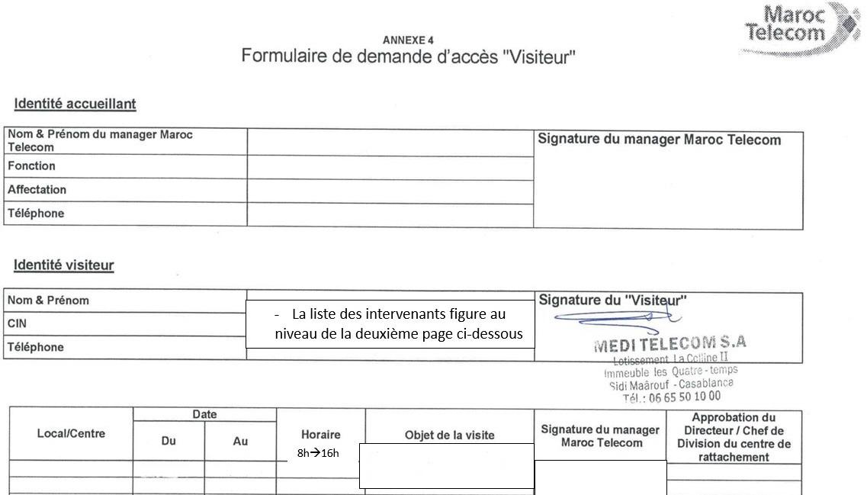
code site | ST FO | contact ERPT | DR IAM | ville | X Départ ERPT - Y Départ ERPT | X Arrivée ERPT Proposition1 - Y Arrivée
LAA936 | NOMATIS | 0660127763 AZEDDINE | Agadir | Laâyoune | -13.1825360000000007, 27.12980130000000045 | 27.13873631, -13.19135810

